Slide 1
Remix ethereum
Ganache 설치
Ganache(가나슈)는 가상의 이더리움 네트워크를 생성하여 스마트 컨트렉트를 실행 할 수 있도록 해주는 소프트웨어이다.
https://www.trufflesuite.com/ganache

Slide 2
Remix ethereum
Remix 란?
Solidity 언어를 사용하여 ethereum smart Contract를 컴파일 / 테스트 / 디버깅 / 배포 가 가능한 통합 개발 환경을 제공하는 툴이다.
오픈 소스 도구이며, 웹 브라우저를 사용할 수 있으며, 별도의 설치없이 웹 브라우저를 이용하여 사용이 가능하다.
http://remix.ethereum.org/

Slide 3
Remix ethereum
Remix 메인 화면
Solidity 언어를 사용하여 ethereum smart Contract를 컴파일 / 테스트 / 디버깅 / 배포 가 가능한 통합 개발 환경을 제공하는 툴이다.
오픈 소스 도구이며, 웹 브라우저를 사용할 수 있으며, 별도의 설치없이 웹 브라우저를 이용하여 사용이 가능하다.
http://remix.ethereum.org/

Slide 4
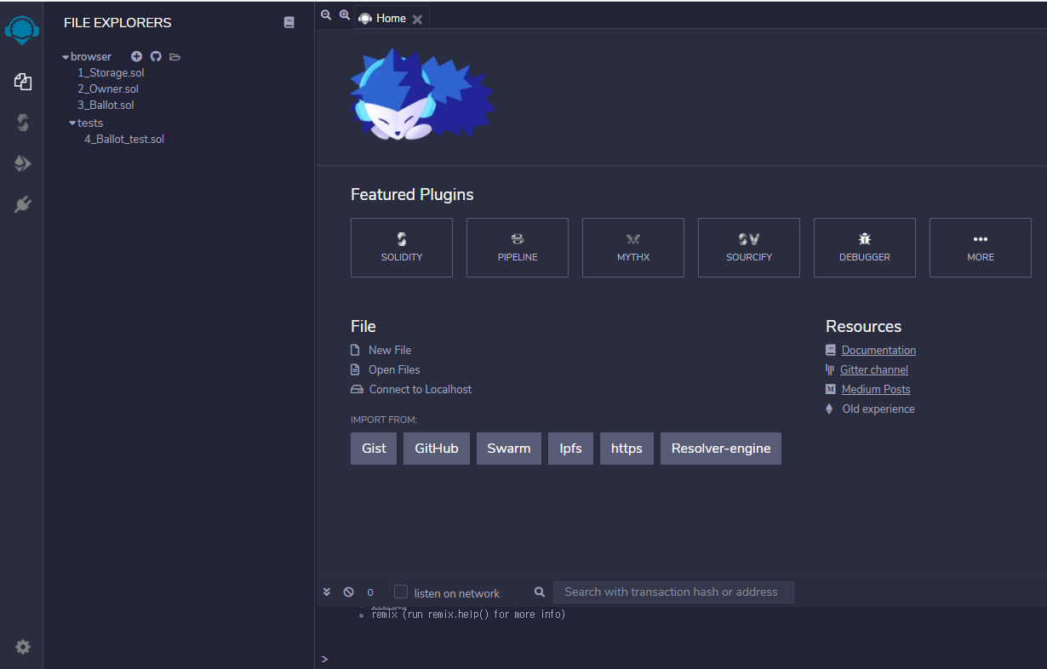
Remix ethereum
Remix 메인 화면
리믹스 사이트의 메인 화면

Slide 5
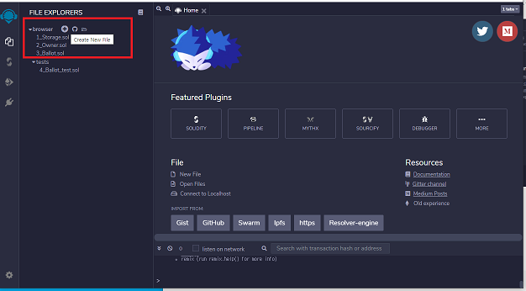
Remix ethereum
Remix 파일 추가
왼쪽 상단의 + 버튼을 클릭하면 새로운 파일 생성이 가능

Slide 6
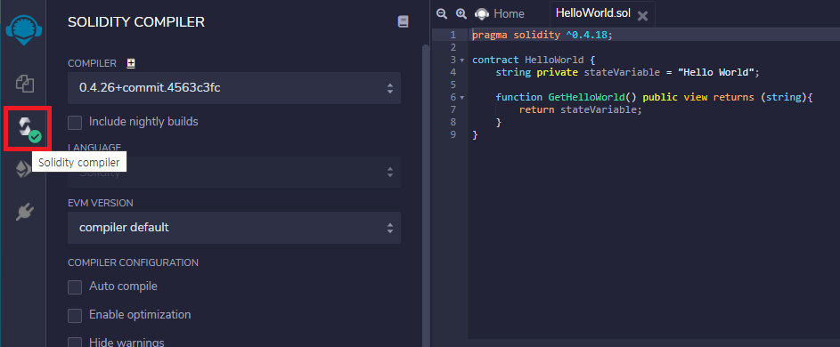
Remix ethereum
Remix Solidity Compiler
좌측 메뉴의 Solidity Compiler는 작성한 컨트렉트를 컴파일을 통하여 정상적으로 작동을 하는지 확인 할 수 있다.

Slide 7
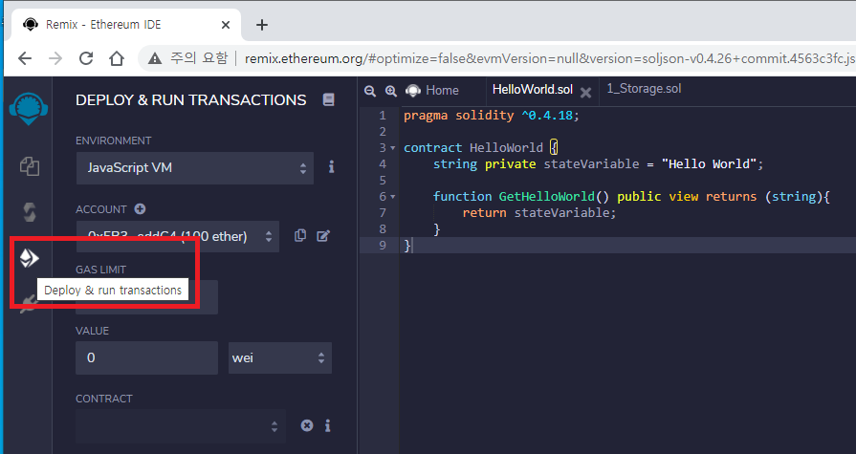
Remix ethereum
Remix Deploy & Run transactions
Compiler 과정에서 문제없이 컨트렉트가 컴파일이 되었다면 Deployed를 이용하여 배포를 한다.

